Slide 1
Chào mừng các em!

Slide 2
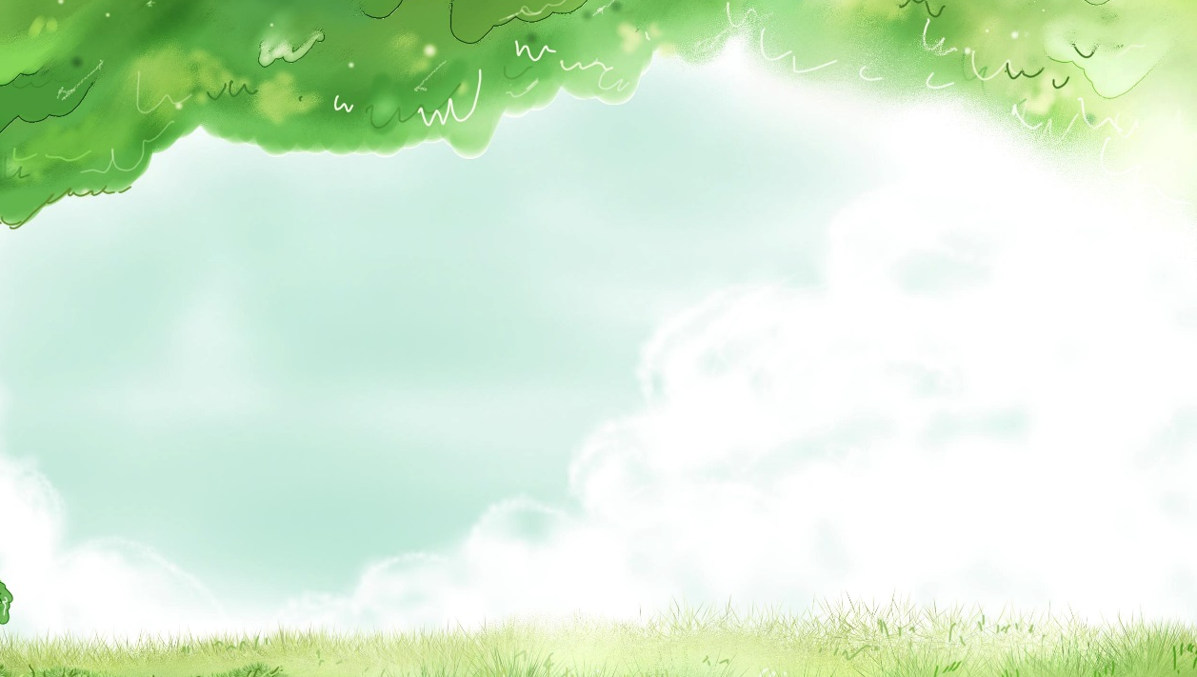



Khởi động

Slide 3


Slide 4
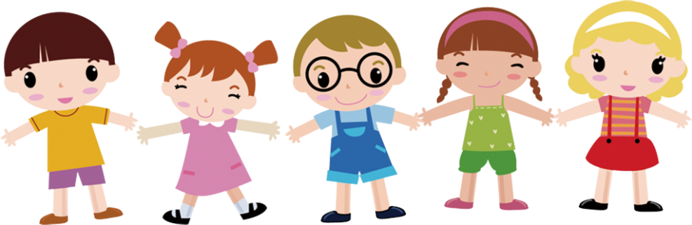
Bài 4
Cuộc thi tài năng rừng xanh

Slide 5
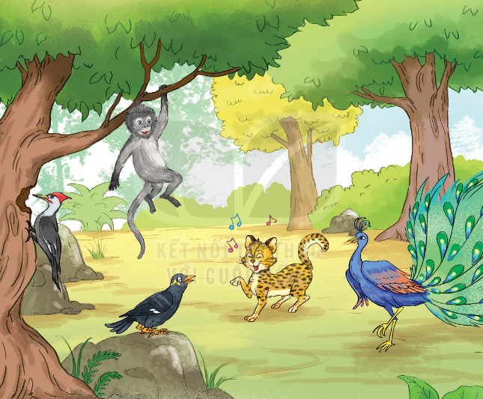
1. Quan sát các con vật trong tranh
click here to add text click here to add text click here to add text click here to add text click here to add text click here to add text click here to add text click here to add text
a. Em biết những con vật nào trong tranh?
b. Mỗi con vật có khả năng gì đặc biệt?

Slide 6
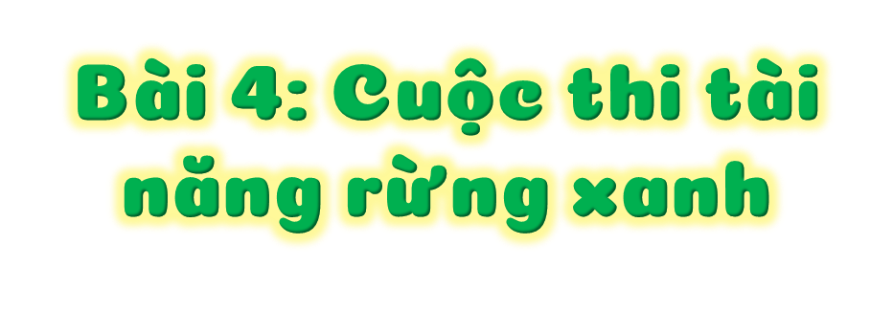

Slide 7
2. Đọc
Cuộc thi tài năng rừng xanh
Mừng xuân, các con vật trong rừng tổ chức một cuộc thi tài năng. Đúng như dự kiến, cuộc thi mở đầu bằng tiết mục của chim yểng bắt chước tiếng của một số loài vật. Tiếp theo là ca khúc “ngoao ngoao” của mèo rừng. Gõ kiến chỉ trong nháy mắt đã khoét được cái tổ xinh xắn. Chim công khiến khán giả say mê, chuếnh choáng vì điệu múa tuyệt đẹp. Voọc xám với tiết mục đu cây điêu luyện làm tất cả trầm trồ thích thú.
Các con vật đều xứng đáng nhận phần thưởng.
(Lâm Anh)

Slide 8
2. Đọc
Cuộc thi tài năng rừng xanh
Mừng xuân, các con vật trong rừng tổ chức một cuộc thi tài năng. Đúng như dự kiến, cuộc thi mở đầu bằng tiết mục chim yểng bắt chước tiếng của một số loài vật. Tiếp theo là ca khúc “ngoao ngoao” của mèo rừng. Gõ kiến chỉ trong nháy mắt đã khoét được cái tổ xinh xắn. Chim công khiến khán giả say mê, chuếnh choáng vì điệu múa tuyệt đẹp. Voọc xám với tiết mục đu cây điêu luyện làm tất cả trầm trồ thích thú.
Các con vật đều xứng đáng nhận phần thưởng.
yêng
oao
oao
oet
uênh
ooc
(Lâm Anh)
Tìm từ ngữ có vần: yêng, oao, oet, uênh, ooc

Slide 9
chuếnh choáng
Từ khó
ngoao ngoao
voọc xám
điêu luyện

Slide 10
Đúng như dự kiến, cuộc thi mở đầu bằng tiết mục của chim yểng bắt chước tiếng của một số loài vật.

Slide 11
2. Đọc
Cuộc thi tài năng rừng xanh
Mừng xuân, các con vật trong rừng tổ chức một cuộc thi tài năng. Đúng như dự kiến, cuộc thi mở đầu bằng tiết mục của chim yểng bắt chước tiếng của một số loài vật. Tiếp theo là ca khúc “ngoao ngoao” của mèo rừng. Gõ kiến chỉ trong nháy mắt đã khoét được cái tổ xinh xắn. Chim công khiến khán giả say mê, chuếnh choáng vì điệu múa tuyệt đẹp. Voọc xám với tiết mục đu cây điêu luyện làm tất cả trầm trồ thích thú.
Các con vật đều xứng đáng nhận phần thưởng.
1
2
3
4
5
6
7
(Lâm Anh)

Slide 12
2. Đọc
Cuộc thi tài năng rừng xanh
Mừng xuân, các con vật trong rừng tổ chức một cuộc thi tài năng. Đúng như dự kiến, cuộc thi mở đầu bằng tiết mục của chim yểng bắt chước tiếng của một số loài vật. Tiếp theo là ca khúc “ngoao ngoao” của mèo rừng. Gõ kiến chỉ trong nháy mắt đã khoét được cái tổ xinh xắn. Chim công khiến khán giả say mê, chuếnh choáng vì điệu múa tuyệt đẹp. Voọc xám với tiết mục đu cây điêu luyện làm tất cả trầm trồ thích thú.
Các con vật đều xứng đáng nhận phần thưởng.
1
2
(Lâm Anh)

Slide 13
Niêm yết: Công bố chương trình cuộc thi để mọi người biết.
Chuếnh choáng: Cảm giác không còn tỉnh táo, giống khi say.
Trầm trồ: thốt ra lời khen ngợi vẻ ngạc nhiên, thán phục.
Điêu luyện: Đạt đến trình độ cao do luyện tập nhiều.

Slide 14
2. Đọc
Cuộc thi tài năng rừng xanh
Mừng xuân, các con vật trong rừng tổ chức một cuộc thi tài năng. Đúng như dự kiến, cuộc thi mở đầu bằng tiết mục của chim yểng bắt chước tiếng của một số loài vật. Tiếp theo là ca khúc “ngoao ngoao” của mèo rừng. Gõ kiến chỉ trong nháy mắt đã khoét được cái tổ xinh xắn. Chim công khiến khán giả say mê, chuếnh choáng vì điệu múa tuyệt đẹp. Voọc xám với tiết mục đu cây điêu luyện làm tất cả trầm trồ thích thú.
Các con vật đều xứng đáng nhận phần thưởng.
(Lâm Anh)

Slide 15
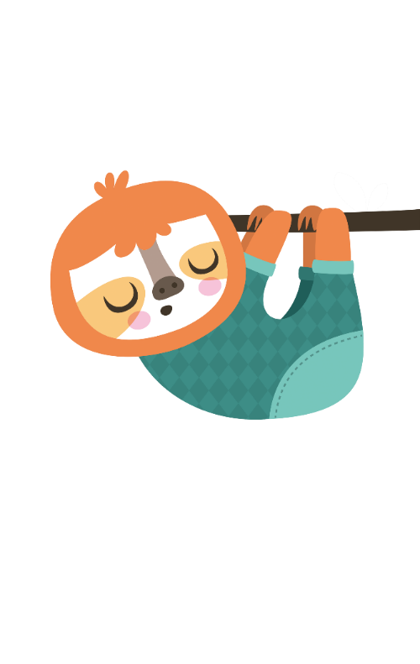

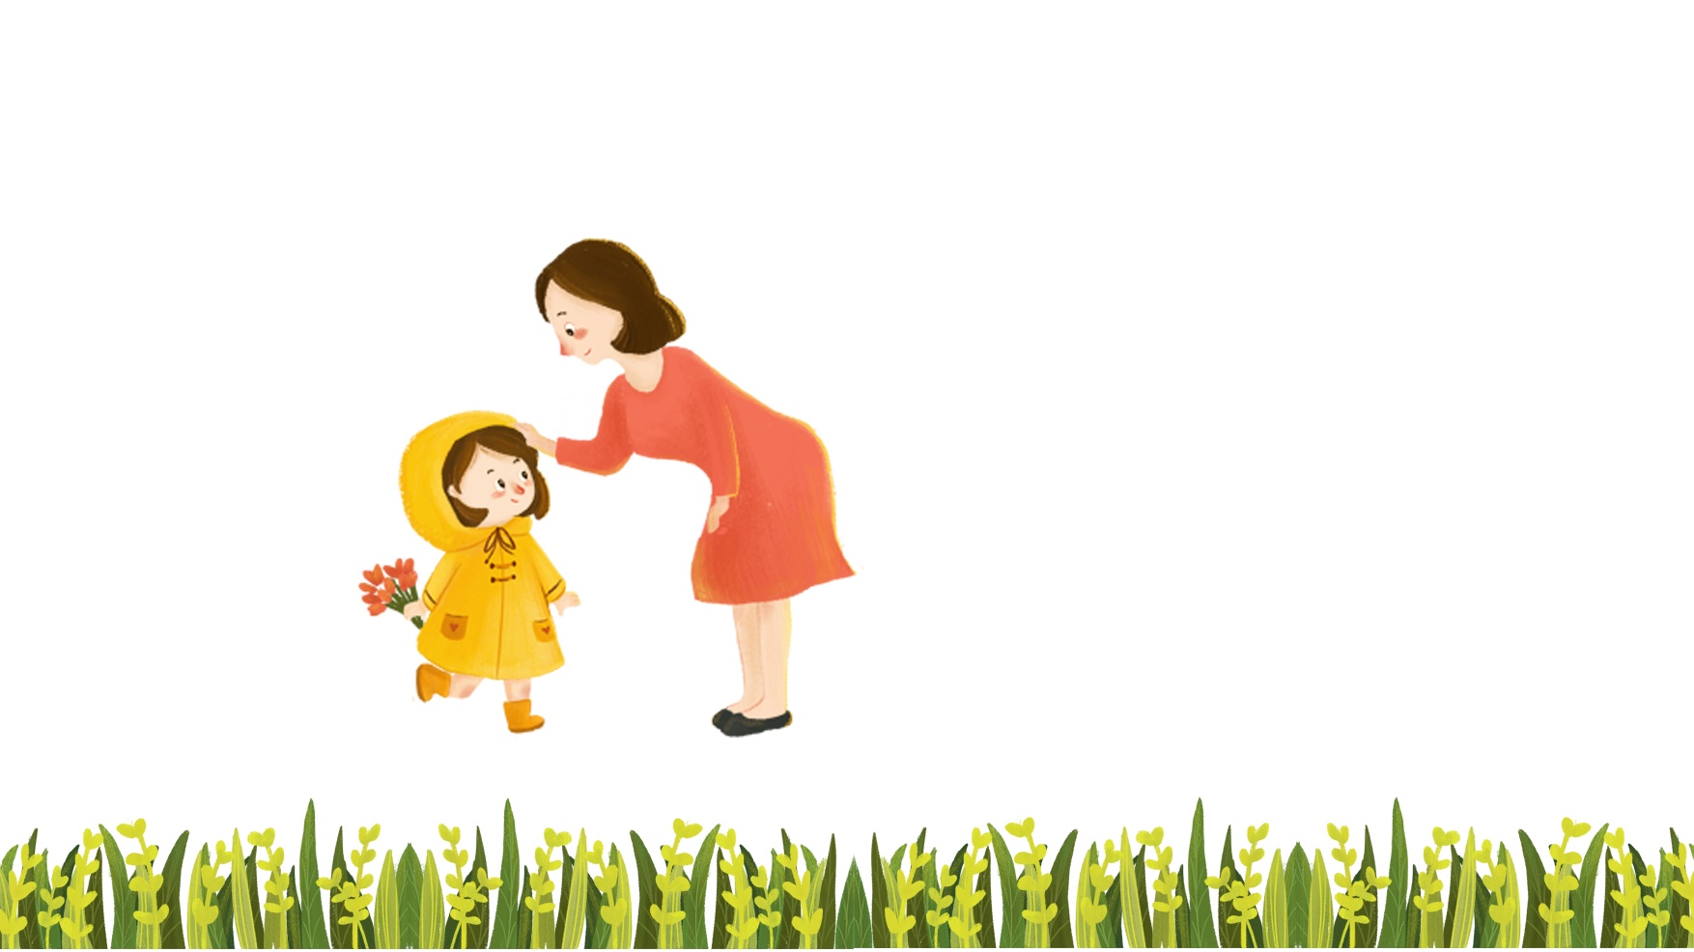
3
Trả lời câu hỏi
a. Cuộc thi có những con vật nào tham gia?
Cuộc thi có sự tham gia của chim yểng, mèo rừng, gõ kiến, chim công, voọc xám.

Slide 16
3
Trả lời câu hỏi
b. Mỗi con vật biểu diễn tiết mục gì?
Chim yểng bắt chước tiếng của một số loài vật
Mèo rừng hát
Gõ kiến khoét tổ
Chim công múa
Voọc xám đu cây

Slide 17
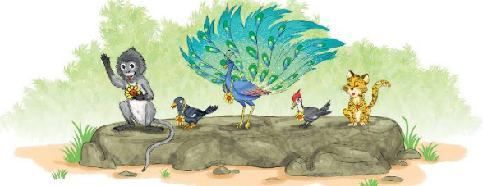
3
Trả lời câu hỏi
c. Em thích nhất tiết mục nào trong cuộc thi?

Slide 18

4
Viết vào vở câu trả lời cho câu hỏi a và c ở mục 3
Cuộc thi có sự tham gia của (…)
Cuℓ κi có ǧẅ κam gia của
εim ΐϜng, Ε˝o ǟừng, εim gõ
kΗĞn, εim cŪg, vǭ xám.

Slide 19
4
Viết vào vở câu trả lời cho câu hỏi a và c ở mục 3
Em thích nhất tiết mục (…)
Em κíε ηất ǇΗĞt jục…

Slide 20
Tạm biệt các em

